Slide 1
AYUNTAMIENTO DE SAN PEDRO TLAQUEPAQUE GOBIERNO 2022-2024 Secretaria General del Ayuntamiento Dirección de Delegaciones Agencias Municipales
Secretaria General del Ayuntamiento
Dirección de Delegaciones y Agencias Municipales
DELEGACION LAS JUNTAS
Informe Marzo 2022

Slide 2
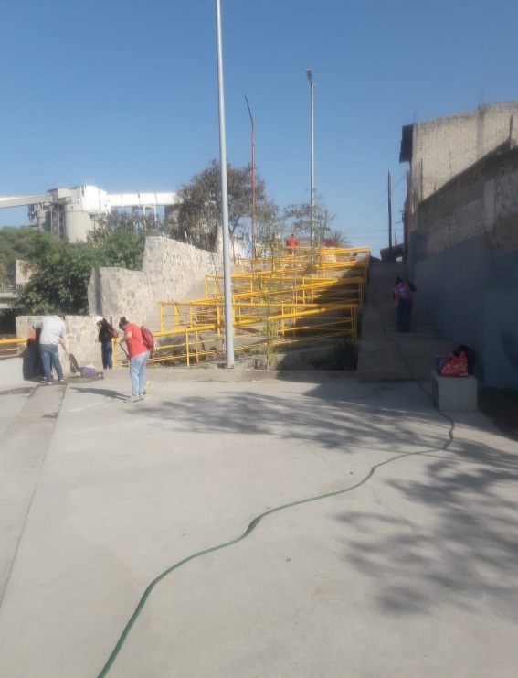
3. Visita a colonia/ FEBRERO 2022
25 DE FEBRERO 2022
Visita en la Colonia El Vergel a la calle Clavel para verificar trabajos de limpieza y mantenimiento de la explanada por parte de la cuadrilla de EMPLEO EN TU COLONIA.
con un horario de 9:00 a.m. a 9:30 a.m.
Asiste la Delegada.

Slide 3
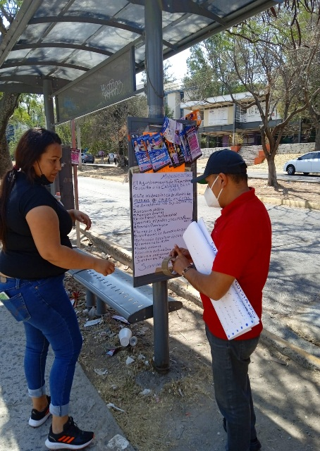
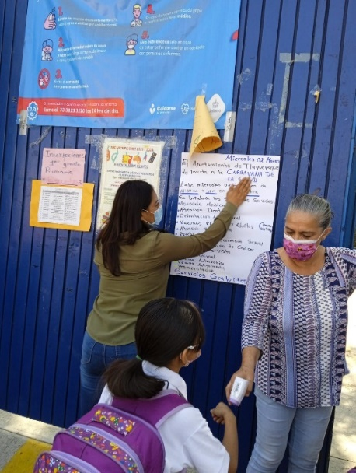
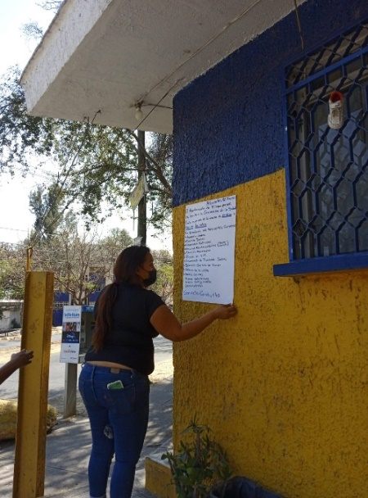
3. Visita a colonia/ MARZO 2022
01 Marzo 2022
Visita en la Colonia Fovisste Miravalle donde se realiza la pega de carteles para invitar a los ciudadanos a la CARAVANA DE LA SALUD que se realizo en La Catra.
con un horario de 11:00 a.m. a 12:00 a.m.
Asistieron la Delegada y personal de la Delegación.

Slide 4
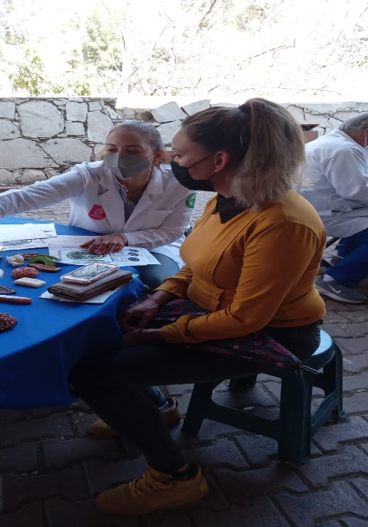
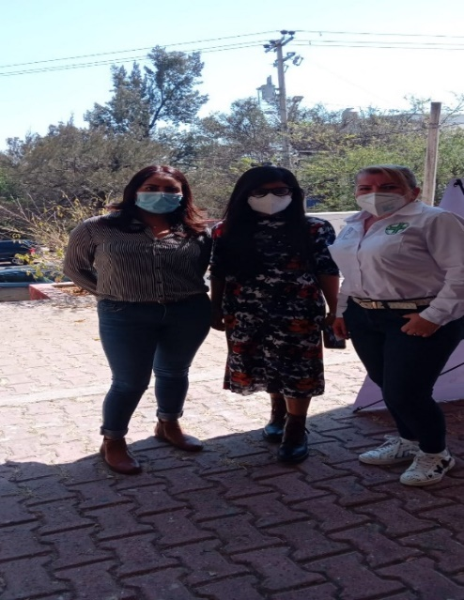
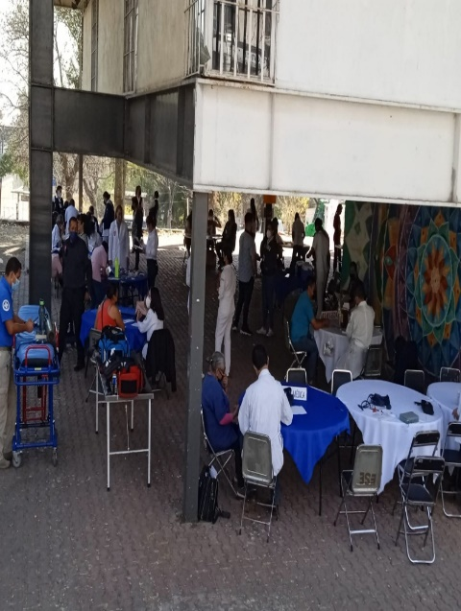
3. Visita a colonia/ MARZO 2022
02 Marzo 2022
Visita en la Colonia Fovisste Miravalle donde se realizo CARAVANA DE SALUD se brindaron los siguientes servicios:
-Consulta medica -Examen de la vista
-Nutrición -Consulta Dental
-Asesoría psicológica -Trabajo Social
-Pruebas de Covid y VIH -Vacunas
-Consulta y Vacunas para mascotas.
Con un horario de 10:00am a 14:00pm
Asistieron la Delegada y personal de la Delegación.

Slide 5
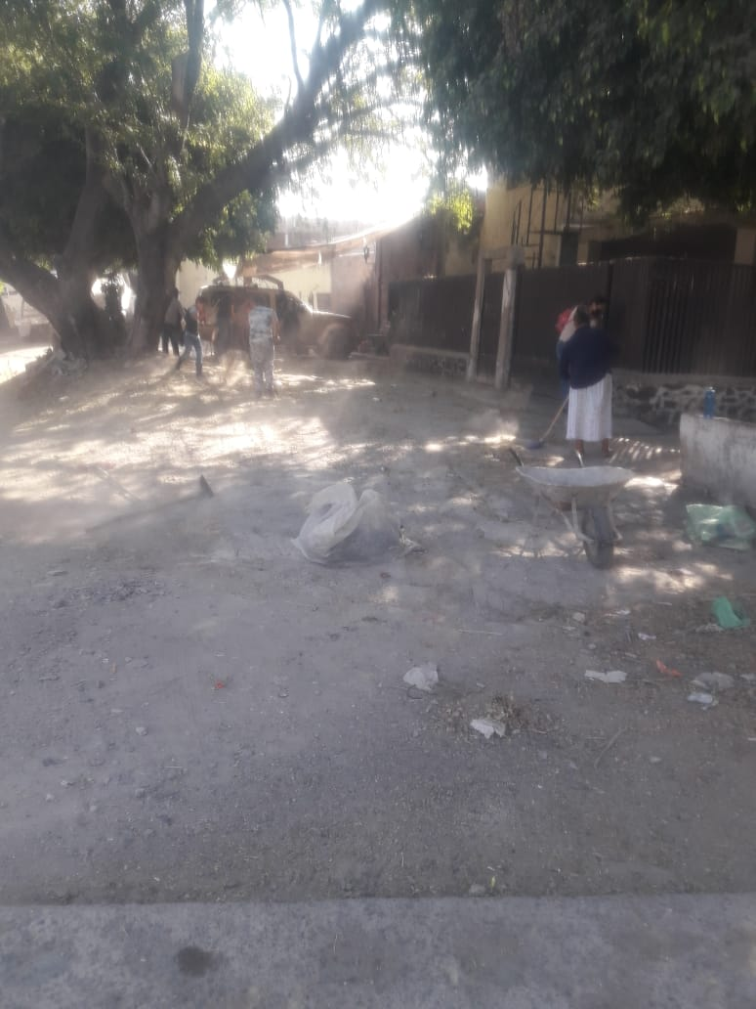
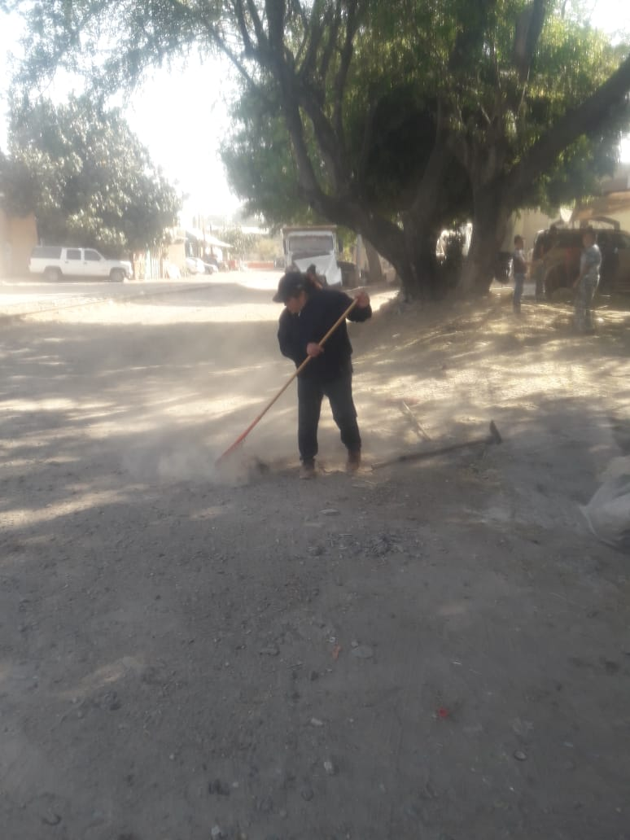
3. Visita a colonia/ MARZO 2022
02 Marzo 2022
Visita en la Colonia las Juntas en la calle Colima para checar en la zona los trabajos de limpieza que realiza la Cuadrilla de Empleo en tu colonia.
Con un horario de 9:00am a 9:20pm
Asistieron la Delegada.

Slide 6
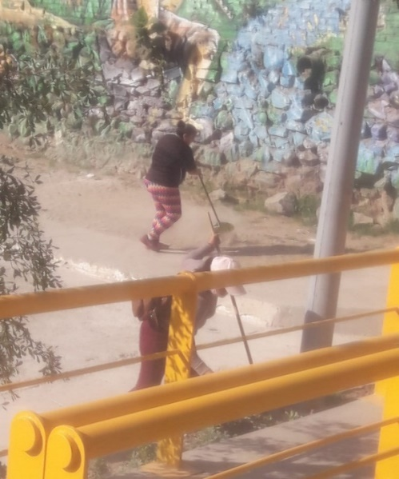
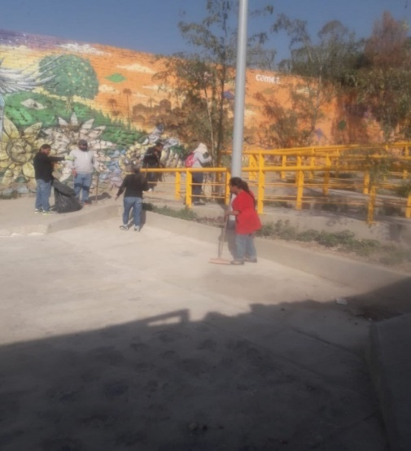
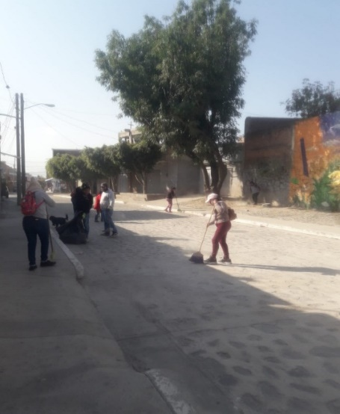
3. Visita a colonia/ MARZO 2022
04 Marzo 2022
Visita en la Colonia el Vergel en la calle Clavel
Para checar trabajos de limpieza por la cuadrilla de Empleo en tu colonia.
Con un horario de 9:00am a 9:20pm
Asistió la Delegada.

Slide 7
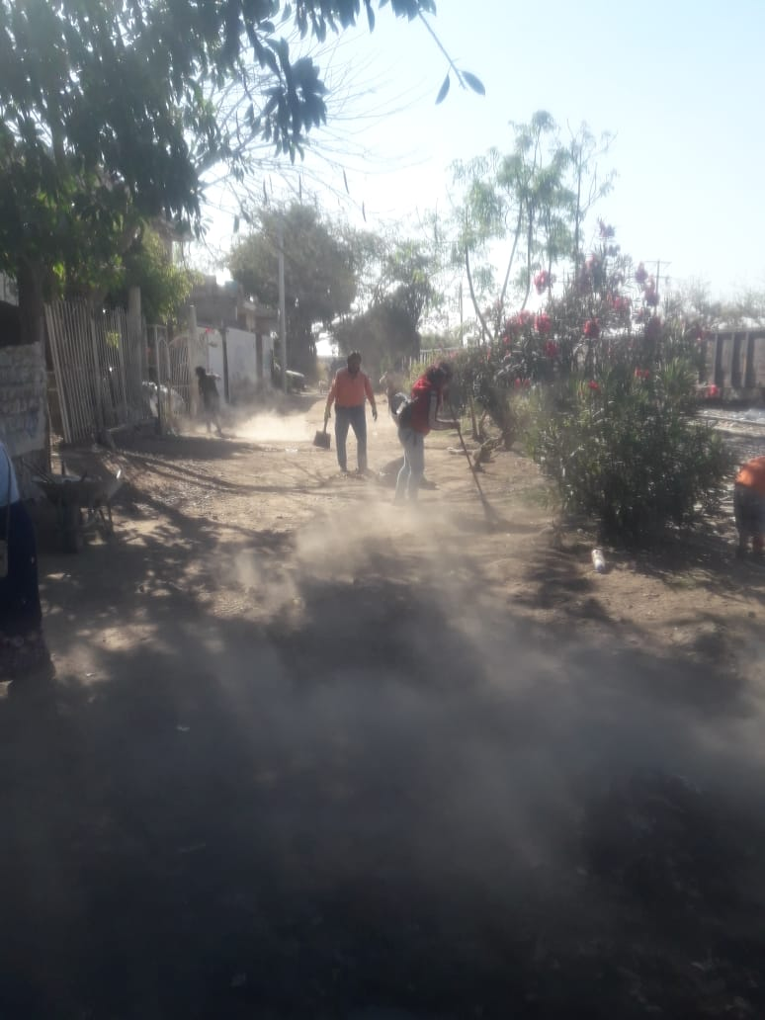
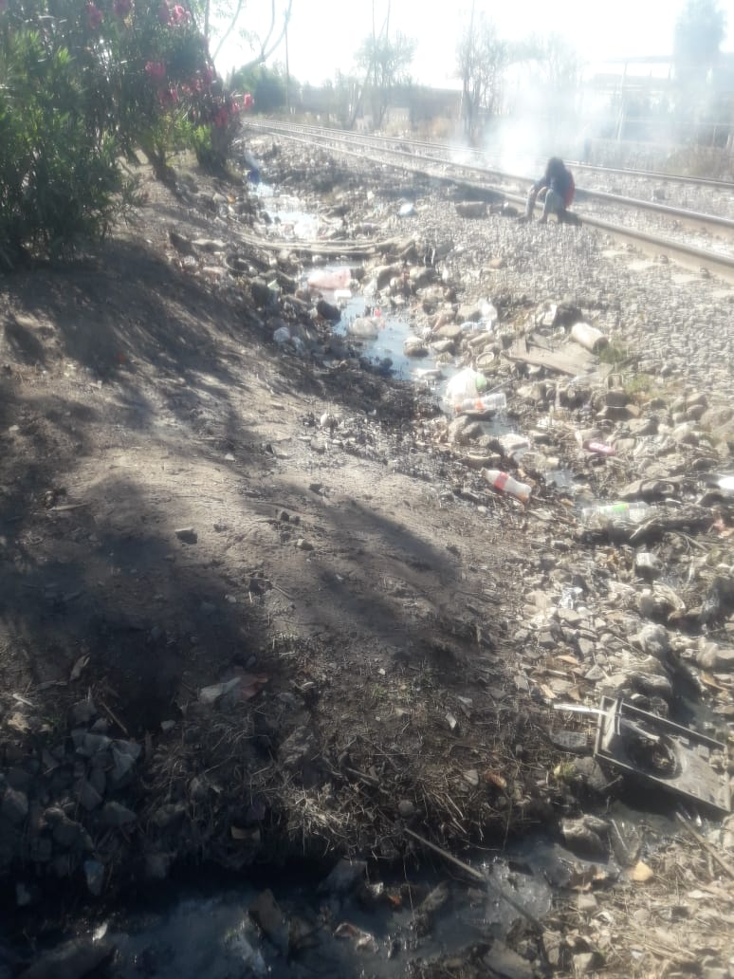
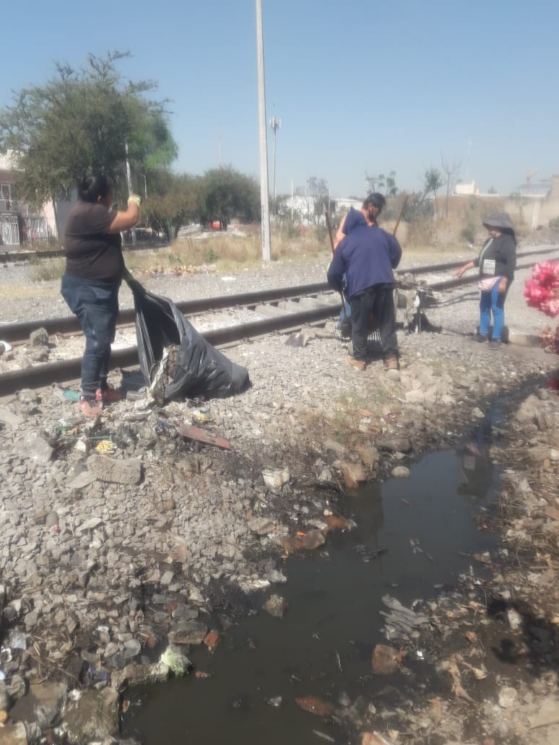
3. Visita a colonia/ MARZO 2022
07 Marzo 2022
Visita en la Colonia Las Juntas en la calle Ferrocarril para checar trabajos de limpieza por parte de la cuadrilla de Empleo en tu colonia.
Con un horario de 12:30am a 1:00pm
Asistió la Delegada.

Slide 8
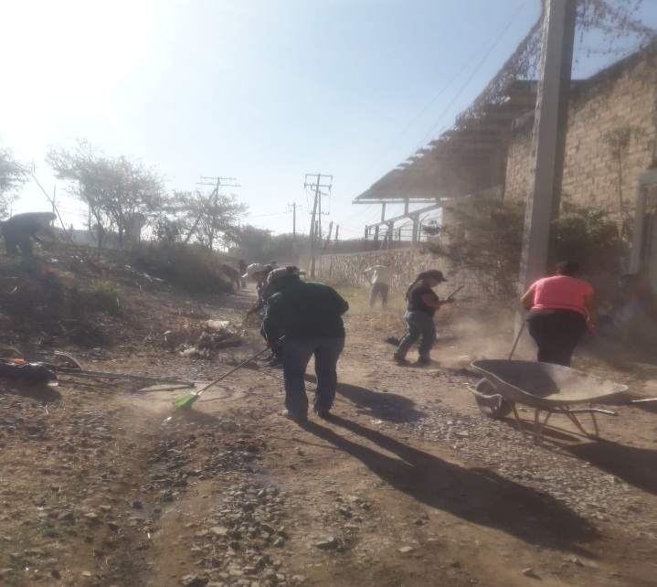
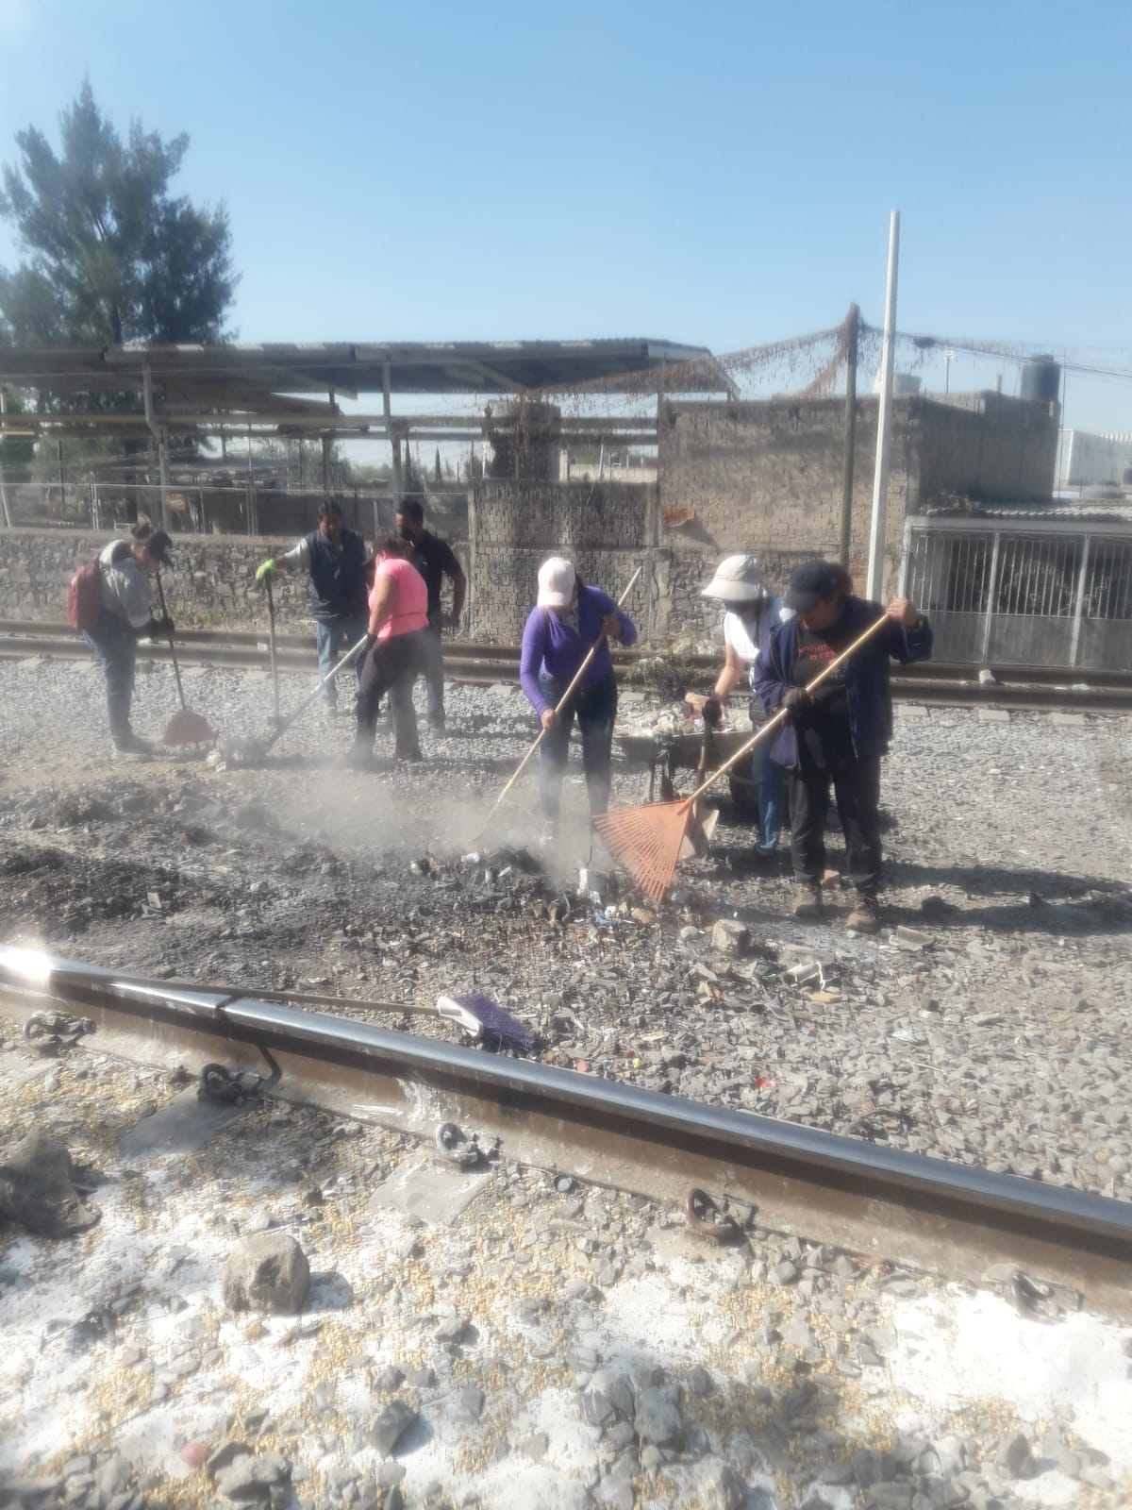
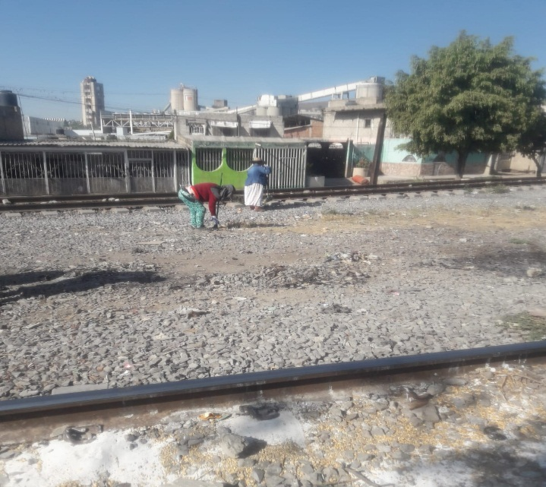
3. Visita a colonia/ MARZO 2022
09 Marzo 2022
Visita en la Colonia Las Juntas en la calle Ferrocarril para checar trabajos de limpieza por parte de la cuadrilla de Empleo en tu colonia.
Con un horario de 11:00am a 11:20am
Asistió la Delegada.

Slide 9
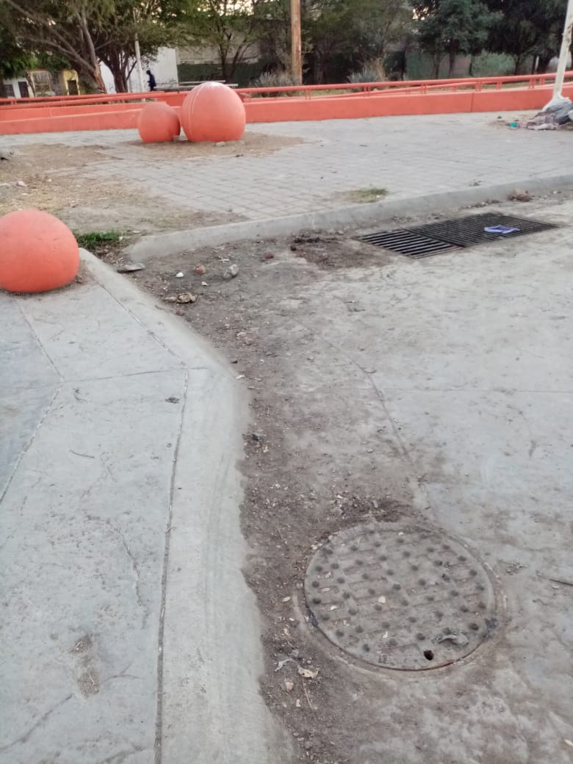
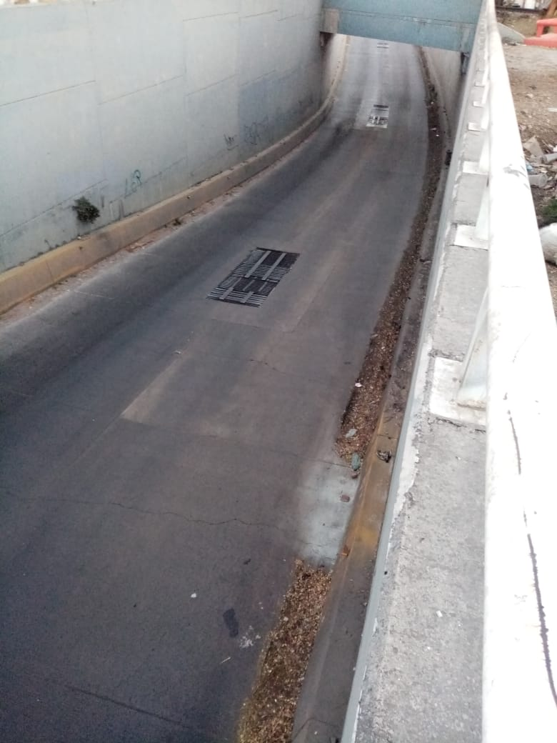
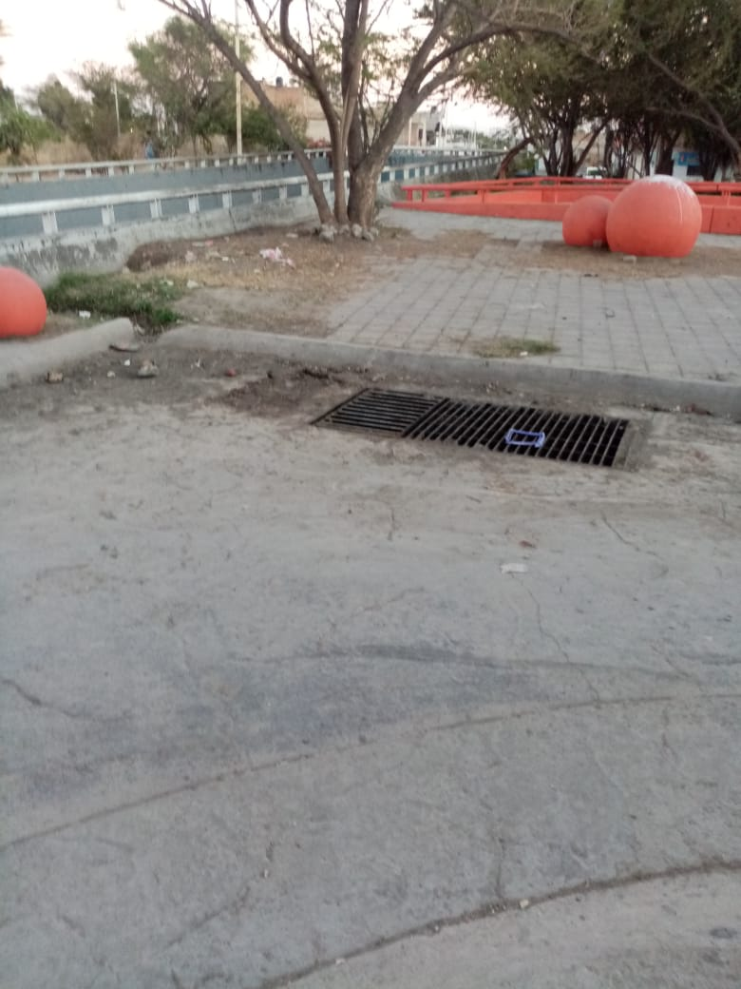
3. Visita a colonia/ MARZO 2022
09 Marzo 2022
Visita en la Colonia Las Juntas en la calle Colima y Cardenal para checar que haya quedado el desalsolve de la fuga de aguas negras.
Con un horario de 6:00pm a 6:15pm
Asistió la Delegada.

Slide 10
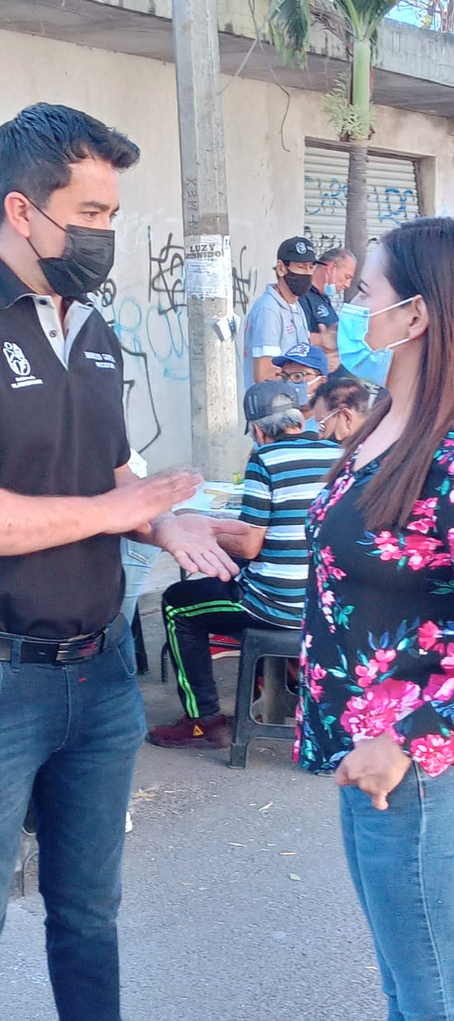
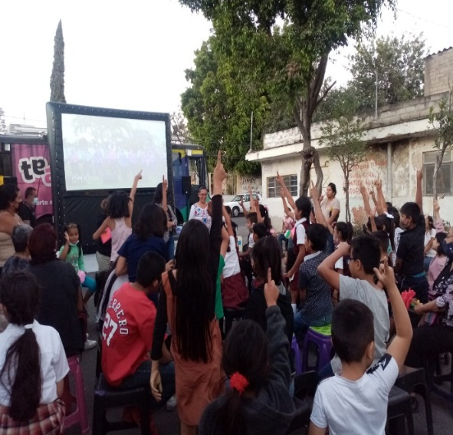
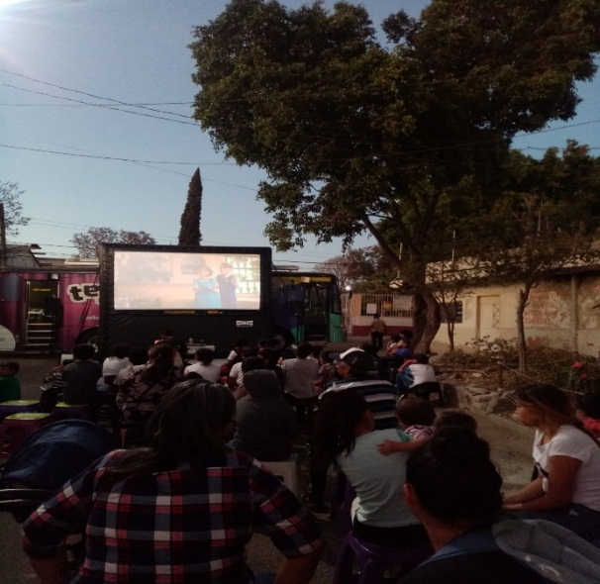
3. Visita a colonia/ MARZO 2022
10 Marzo 2022
Visita en la Colonia Las Juntitas en la que se realizo la CARAVANA POR LA PAZ. Asistieron Cultura Tlaquepaque con Bibliotecas, Cine, Lectura y Manualidades.
Con un horario de 5:00pm a 8:00pm
Asistieron El Regidor de Desarrollo Social y Económico y la Delegada.

Slide 11
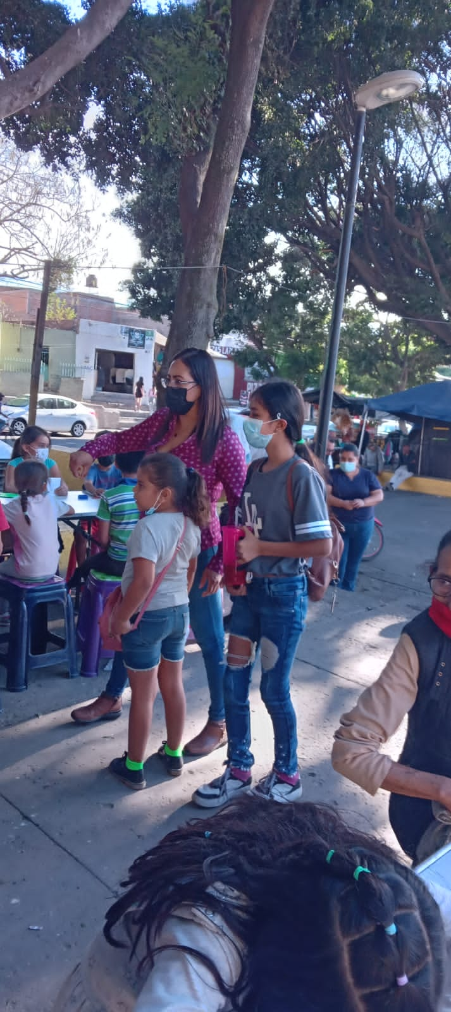
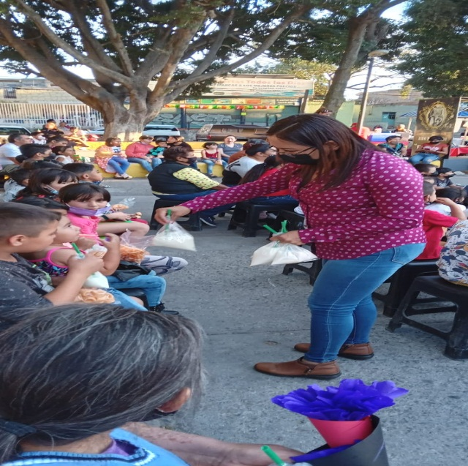
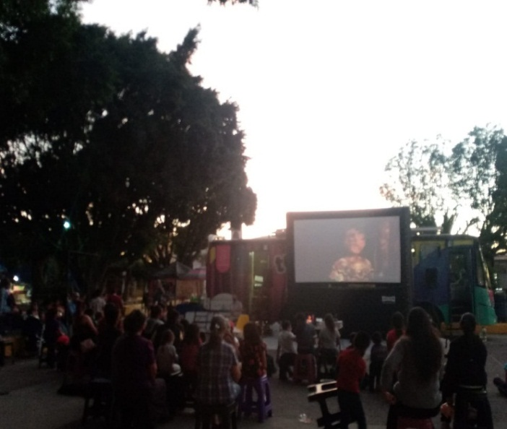
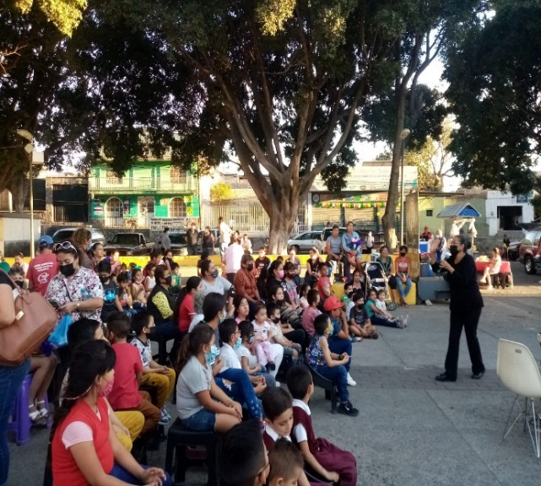
3. Visita a colonia/ MARZO 2022
11 Marzo 2022
Visita en la Colonia Las Juntas en la que se realizo la CARAVANA POR LA PAZ. Asistieron Cultura Tlaquepaque con Bibliotecas, Cine, Lectura y Manualidades.
Con un horario de 5:00pm a 8:30pm
Asistieron La Delegada Y 200 Personas aprox.

Slide 12
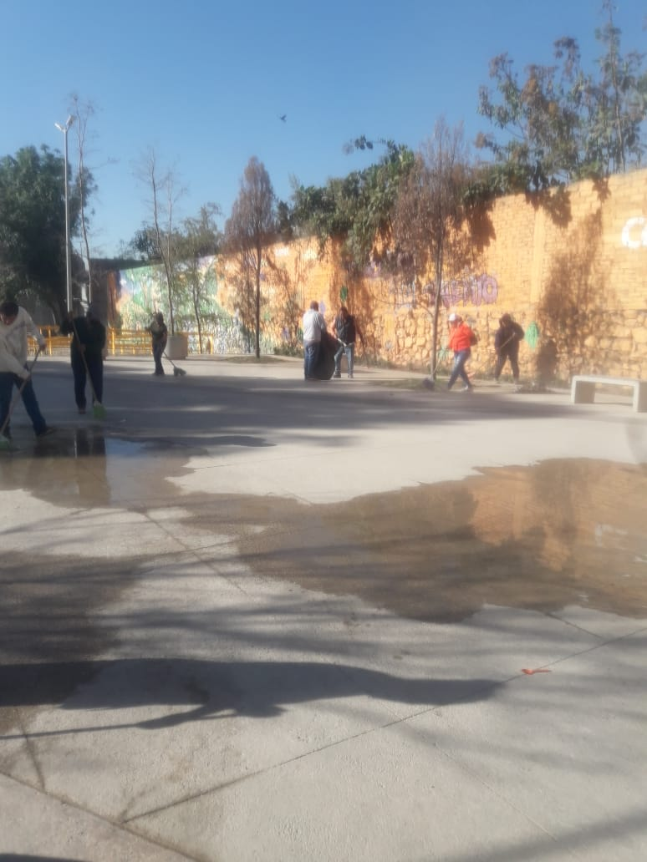
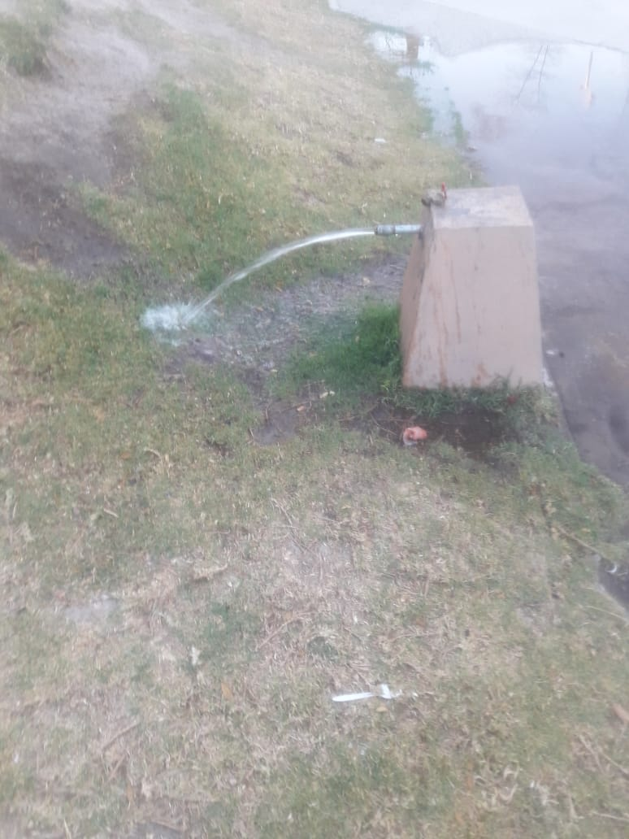
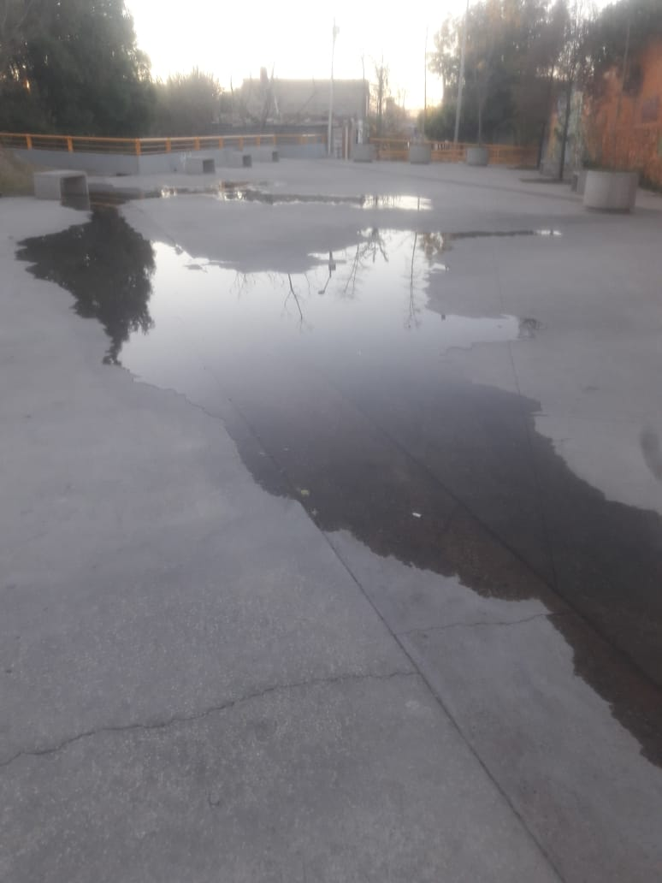
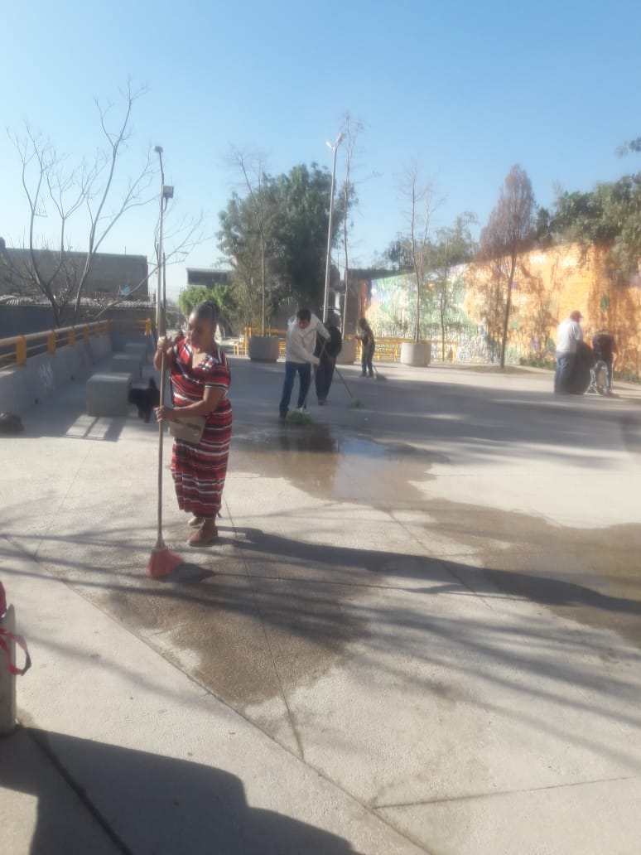
3. Visita a colonia/ MARZO 2022
11 Marzo 2022
Visita en la Colonia El Vergel en la explanada de la calle Clavel. Dando atención a reporte de una fuga de agua potable por el daño a la llave de agua y checar la limpieza de la zona por la cuadrilla de Empleo en tu colonia.
Con un horario de 9:00am a 9:20am
Asistió la Delegada.

Slide 13
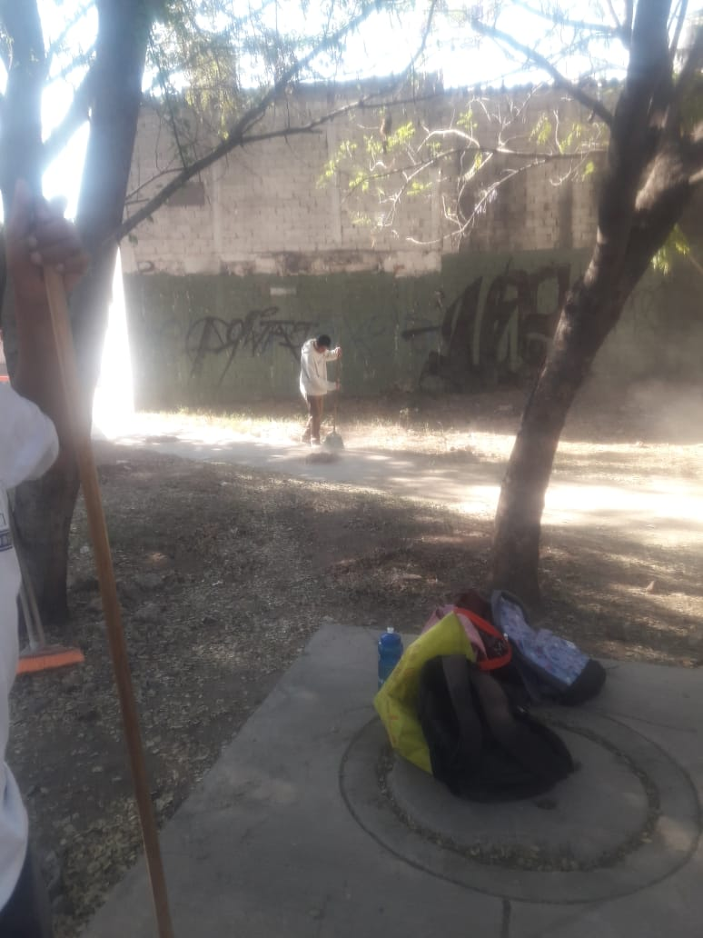
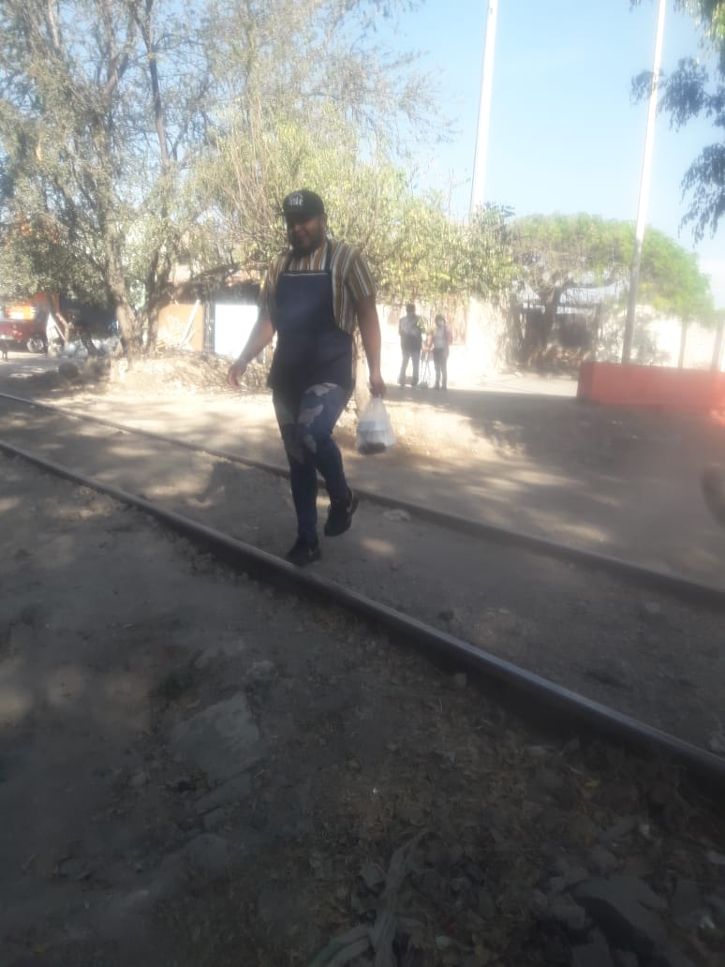
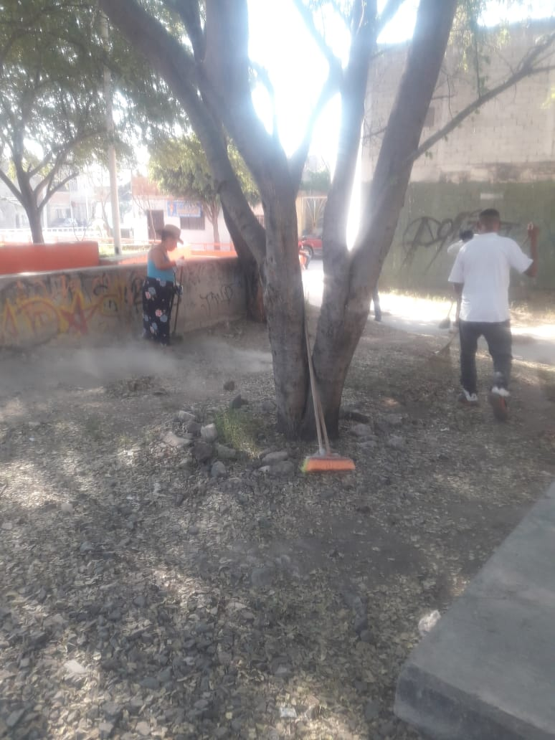
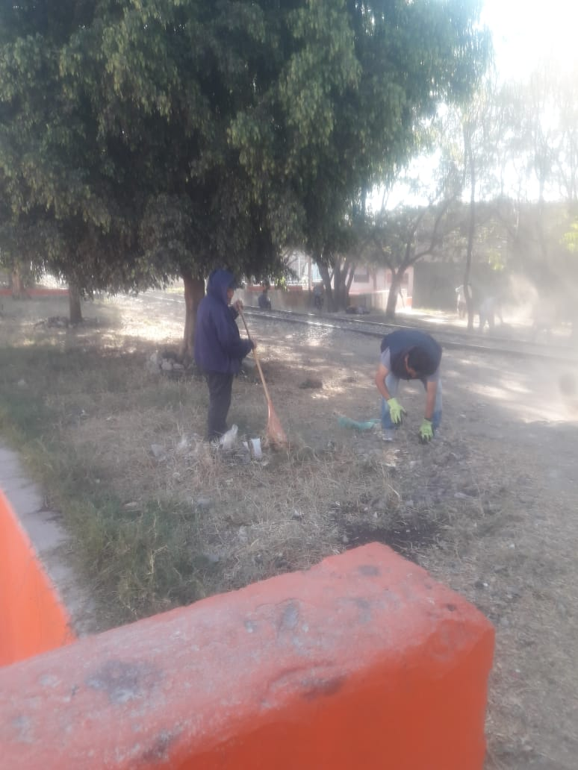
3. Visita a colonia/ MARZO 2022
14 Marzo 2022
Visita en la Colonia Las Juntas en la calle Colima en un área perteneciente al Ayuntamiento de Tlaquepaque a checar trabajos de la cuadrilla de Empleo en tu colonia.
Con un horario de 9:00am a 9:20am
Asistió la Delegada.

Slide 14
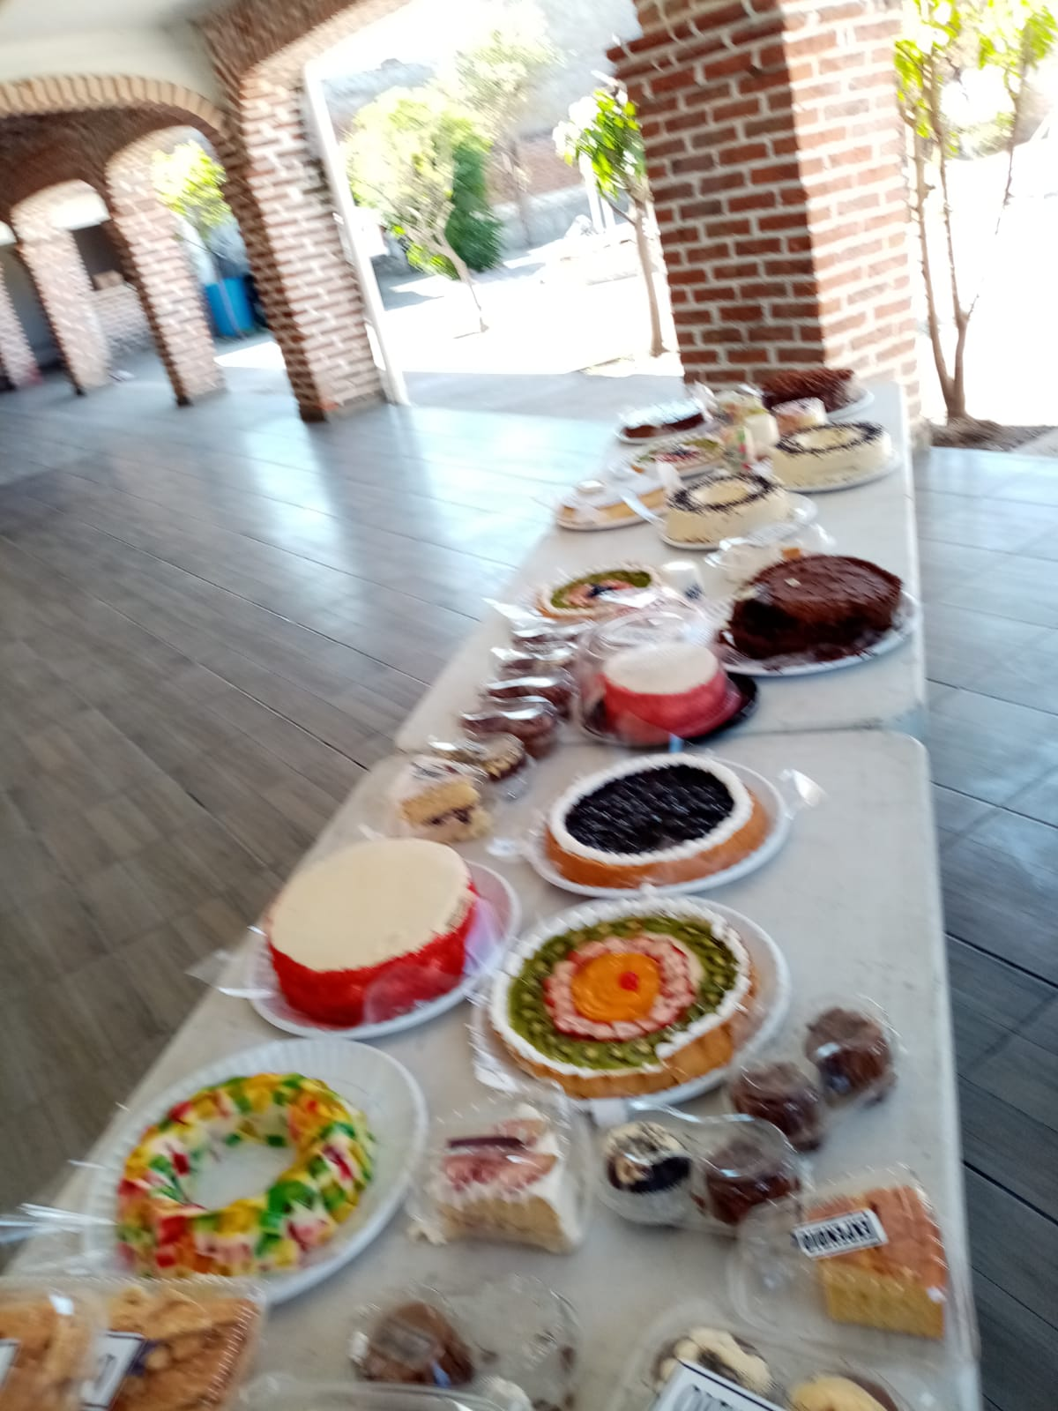
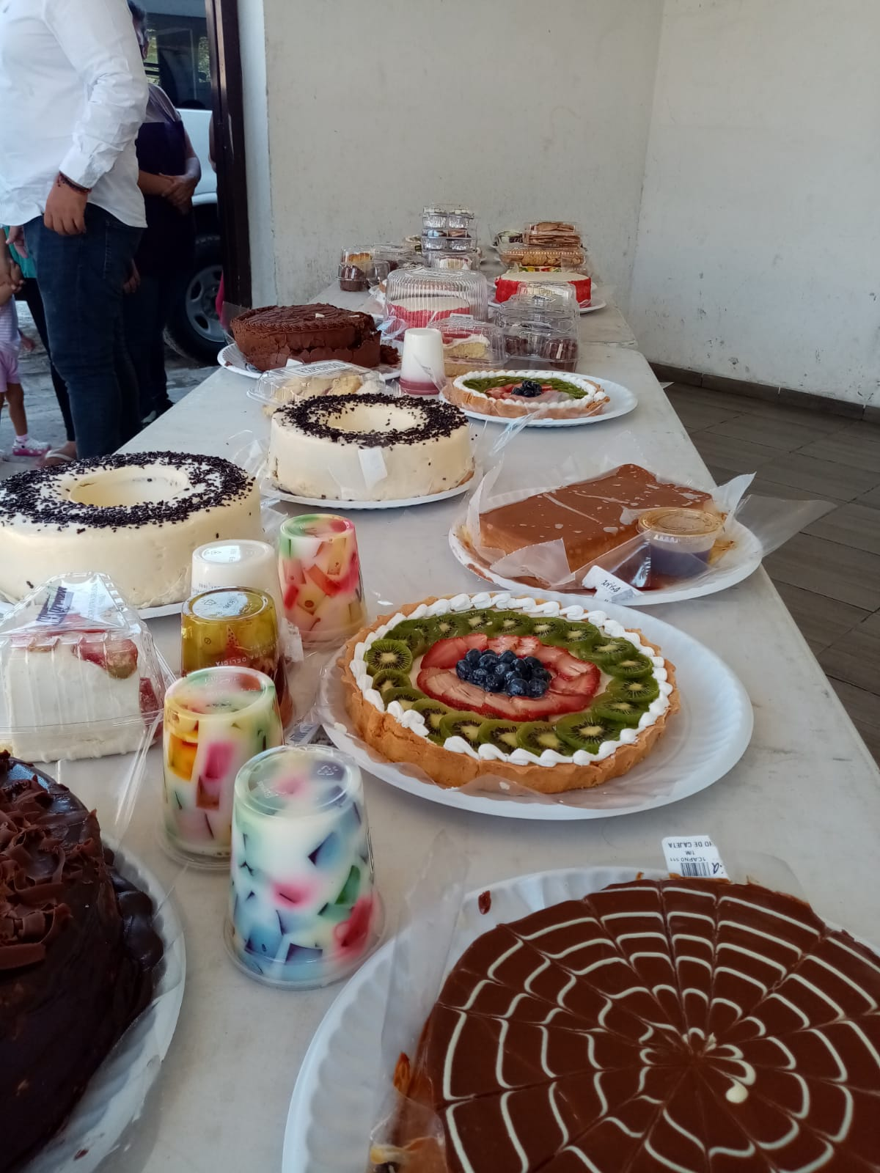
3. Visita a colonia/ MARZO 2022
14 Marzo 2022
Visita en la Colonia Las Juntas para la donación de pasteles Marisa por parte del DIF Tlaquepaque a 50 vecinos aprox.
Con un horario de 3:30pm a 4:20pm
Asistieron personal del DIF Tlaquepaque Director de Participación Ciudadana y la Delegada.

Slide 15
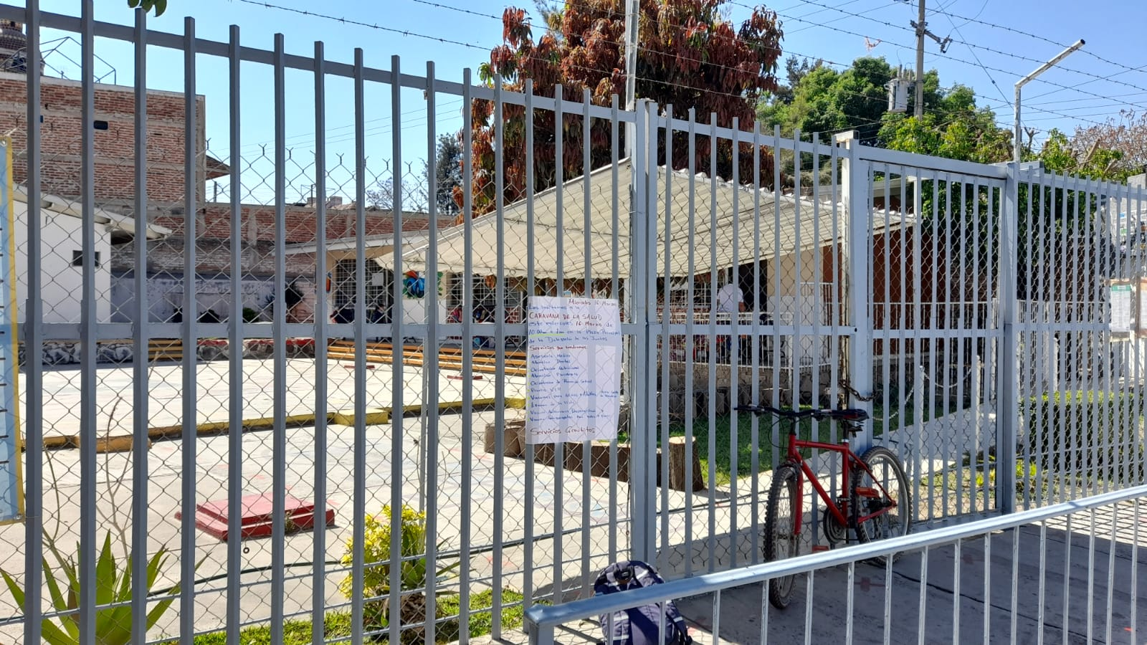
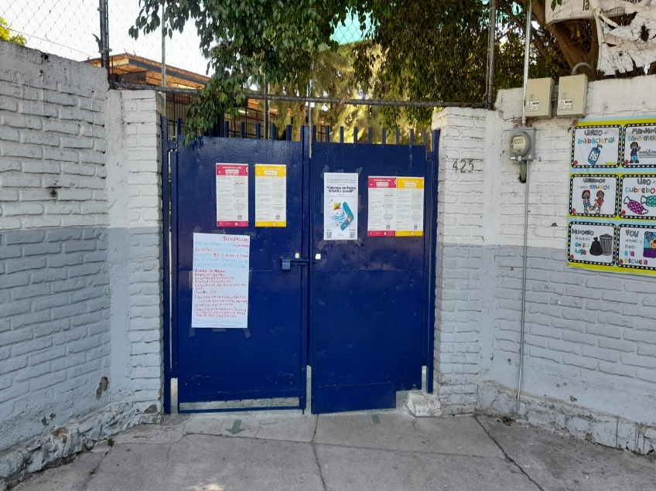
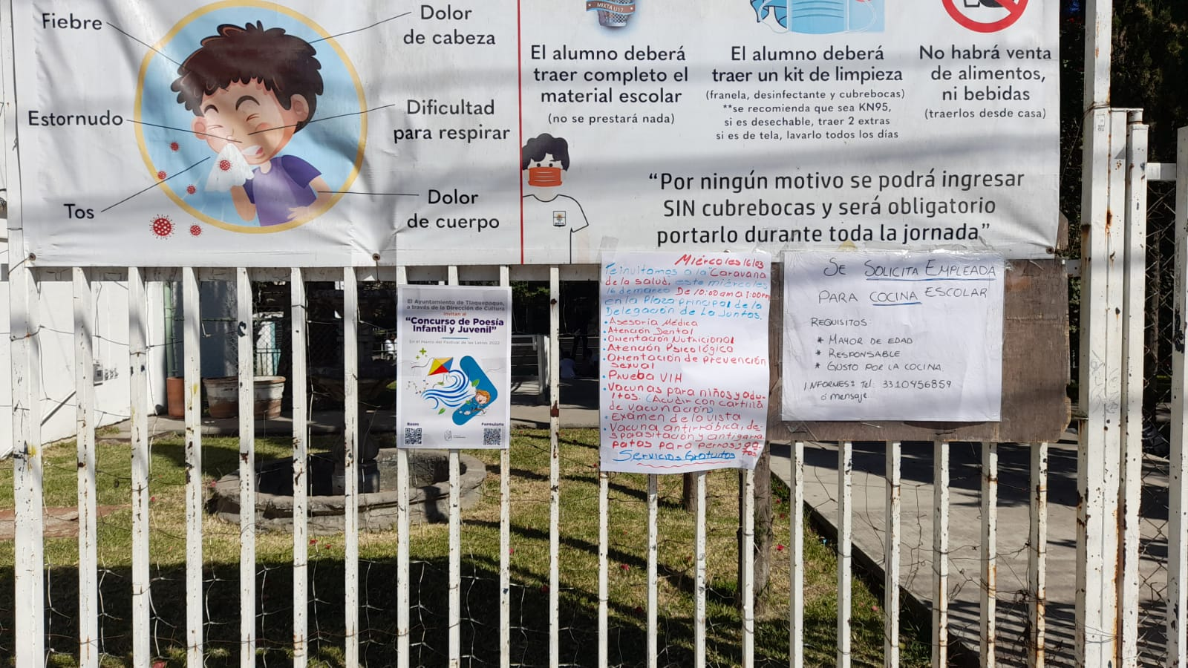
3. Visita a colonia/ MARZO 2022
15 Marzo 2022
Visita en la Colonia Las Juntas para pegar cartulinas para invitar a los vecinos a la CARAVANA DE LA SALUD que se realizo el día 16 de Marzo en la plaza principal de la Delegación de las Juntas.
Con un horario de 10:00am a 12:00pm
Asistieron personal de la Delegación

Slide 16
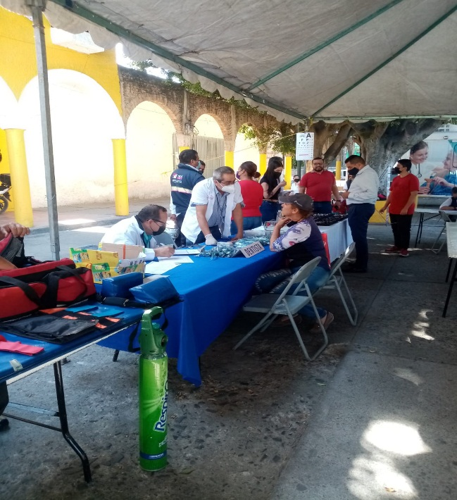
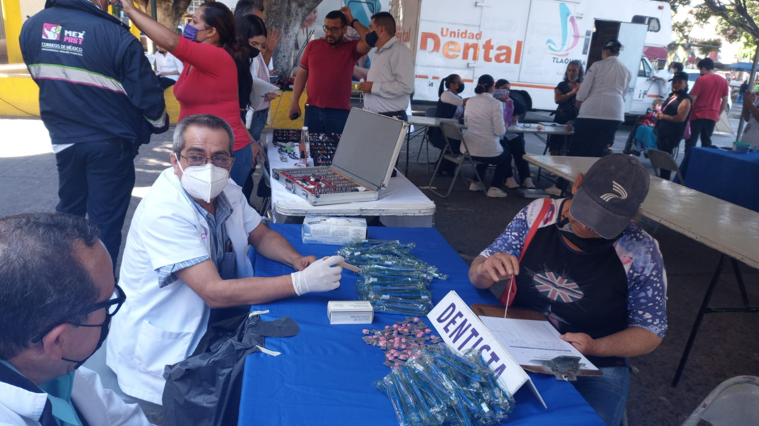
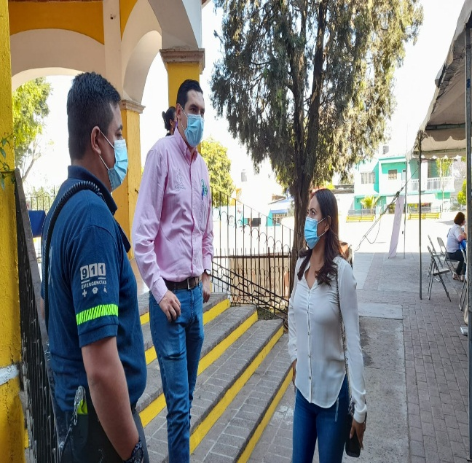
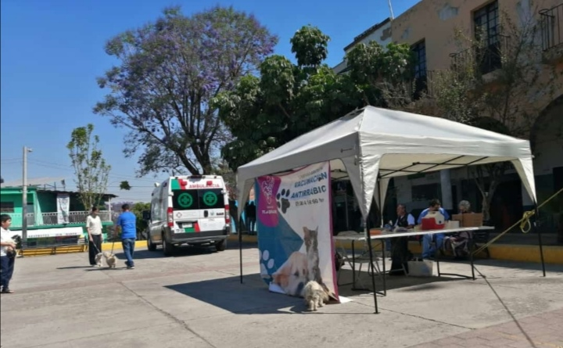
3. Visita a colonia/ MARZO 2022
16 Marzo 2022
Visita en la Colonia Las Juntas en la plaza principal de la Delegación la CARAVANA DE LA SALUD con los servicios de Consulta Medica, Nutrición, Vacunas, Pruebas de Covid y VIH, Examen de la vista, etc. Todo los servicios fueron Gratuitos.
Con un horario de 10:00am a 1:00pm
Asistieron Personal de Servicios Médicos, Salud Animal, DIF Tlaquepaque, UAG, Secretaria de Salud del Estado.

Slide 17
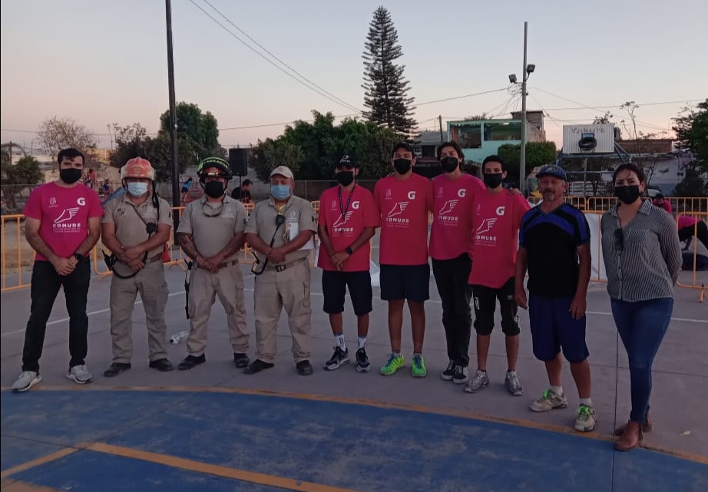
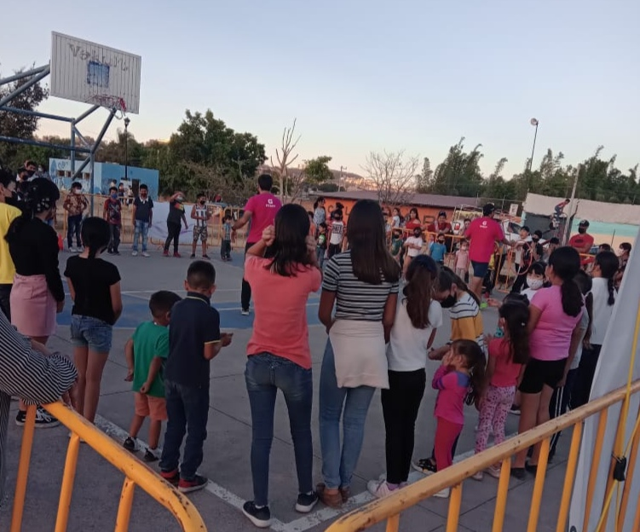
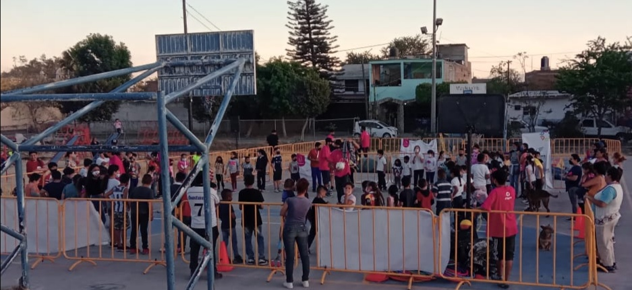
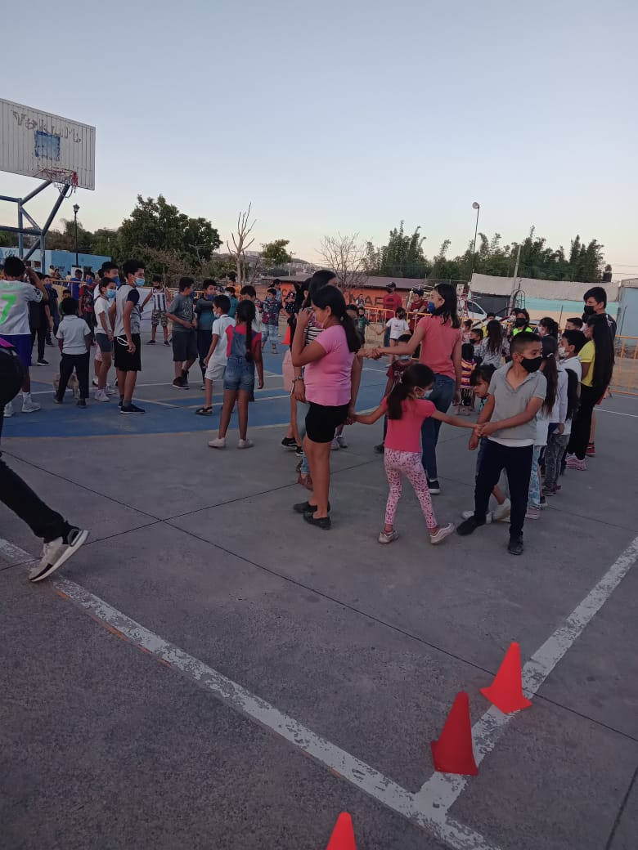
3. Visita a colonia/ MARZO 2022
17 Marzo 2022
Visita en la Colonia Las Micaelita se realizo la CARAVANA DEPORTIVA en la Unidad Deportiva nos acompañaron 200 personas aprox.
Con un horario de 5:00pm a 7:00pm
Asistieron Personal de Comude, Protección Civil, la Delegada.

Slide 18
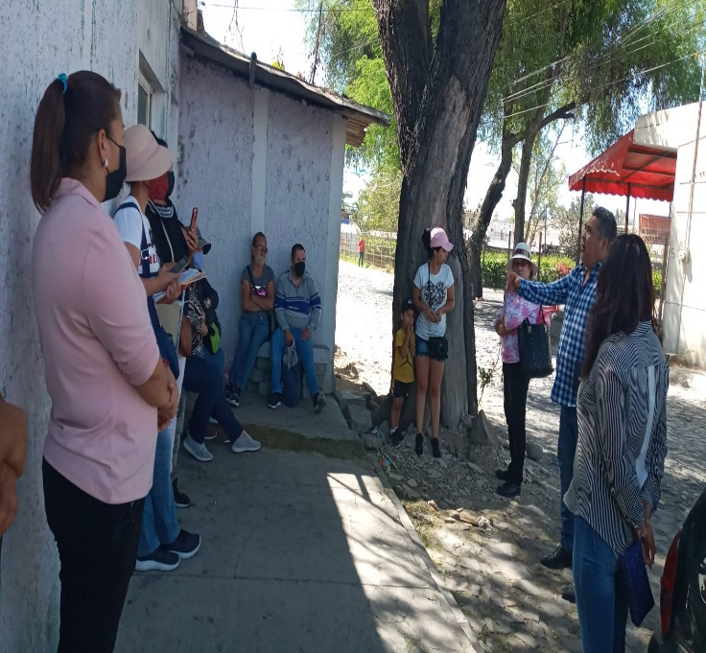
3. Visita a colonia/ MARZO 2022
17 Marzo 2022
Visita en la Colonia El Vergel para otorga la atención a vecinos con el tema de regularización de predios con el Asesor de la Regidora Anabel se les apoyo en el tema.
Con un horario de 11:00am a 12:00pm.
Asistieron la Delegada y 20 vecinos aprox.

Slide 19
3. Visita a colonia/ MARZO 2022
18 Marzo 2022
Visita en la Colonia Las Juntas en la calle Colima y Mojonera que realizan trabajos en la zona la cuadrilla de Empleo en tu colonia.
Con un horario de 9:00am a 9:20am
Asistió la Delegada.

Slide 20
3. Visita a colonia/ MARZO 2022
18 Marzo 2022
Visita en la Colonia Las Juntas en la calle Cardenal. A checar la reparación de la boca de tormenta que días atrás fue bandalizada y robada. Se realizo el trabajo por personal de Agua potable, Drenaje y Alcantarillado del Ayuntamiento.
Con un horario de 10:30am a 11:20am
Asistió la Delegada.

Slide 21
3. Visita a colonia/ MARZO 2022
18 Marzo 2022
Visita en la Colonia Las Juntitas se llevo acabo la CARAVANA DEPORTIVA estuvo presente Comude, Protección Civil.
Con un horario de 11:00am a 1:00pm
Asistió el Regidor de Desarrollo Social y Económico y la Delegada.

Slide 22
3. Visita a colonia/ MARZO 2022
23 Marzo 2022
Visita a la calle Ferrocarril y Cardenal en la colonia las Juntas donde personal de la cuadrilla de Empleo en tu colonia realizaron limpieza en la zona.
Con un horario de 9:00a.m. a 9:20a.m.
Asistió la Delegada.

Slide 23
4. Actividades complementarias/ FEBRERO 2022
25 de FEBRERO 2022
En la Delegación de las Juntas se dio la atención a los ciudadanos en la impresión de su certificado de Vacunación del Covid se entregaron 200 certificados.
En un Horario de 9:00am a 3:00pm
Área para fotografías

Slide 24
4. Actividades complementarias/ MARZO 2022
09 MARZO 2022
Atención Ciudadana en la Delegación de las Juntas.
En un Horario de 10:00a.m. a 10:30a.m.
Área para fotografías

Slide 25
4. Actividades complementarias/ MARZO 2022
09 MARZO 2022
Atención Ciudadana en la Delegación de las Juntas.
En un Horario de 1:30p.m. a 1:45p.m.
Área para fotografías

Slide 26
4. Actividades complementarias/ MARZO 2022
15 MARZO 2022
Atención Ciudadana en la Delegación de las Juntas.
En un Horario de 12:00p.m. a 12:30p.m.
Área para fotografías

Slide 27
4. Actividades complementarias/ MARZO 2022
18 MARZO 2022
Evento ECOMUNIDAD en la plaza principal de la Delegación de las Juntas. Cambio de material para reciclaje por producto de limpieza que se realiza cada mes en conjunto la Delegación de las Juntas y CEMEX para fomentar la cultura del reciclaje.
Asistieron 30 personas aprox.
En un Horario de 10:00a.m. a 1:30p.m.

Slide 28
4. APOYO A OTRAS DEPENDENCIAS FEBRERO 2022
28 FEBRERO 2022
Celebración de Matrimonios Colectivos en la plaza principal de la Delegación de las Juntas se celebraron 100 matrimonios.
En un horario de 5:00p.m. a 8:30p.m.
Asistió La Presidenta, Regidores Directores y la Delegada.

Slide 29
4. APOYO A OTRAS DEPENDENCIAS MARZO 2022
Área para fotografías
04 MARZO 2022
Visita por parte de Protección Civil a las instalaciones del edificio de la Delegación de las Juntas para hacer una revisión.
En un horario de 10:30a.m. a 11:00a.m.
Asistió Personal de Protección Civil, La Directora de Delegaciones y Agencias y la Delegada.

Slide 30
4. APOYO A OTRAS DEPENDENCIAS MARZO 2022
07 MARZO 2022
Apoyando en el foro que se llevo acabo en el jardín Hidalgo con el marco del Día Internacional de la Mujer.
En un horario de 10:00a.m. a 12:00p.m.
Asistió La Presidenta, La Diputada, La Directora del instituto de la Mujer, representante de Derechos Humanos, Directoras, Coordinadoras, Delegadas, personal de la Delegaciones y ciudadanas en general.

Slide 31
4. APOYO A OTRAS DEPENDENCIAS MARZO 2022
Área para fotografías
08 MARZO 2022
Celebrando el Día de la Mujer en el evento que se llevo acabo en el Centro Cultural el Refugio en San Pedro.
En un horario de 10:00a.m. a 12:00p.m.
Asistió La Presidenta, Directoras, Regidores, Delegadas, personal de la Delegaciones y ciudadanas en general.

Slide 32
4. APOYO A OTRAS DEPENDENCIAS MARZO 2022
09 MARZO 2022
Tuvieron reunión en la oficina de Dirección de Delegaciones y Agencias se llevo acabo el tema de apoyo a las escuelas.
En un horario de 12:00p.m. a 1:00p.m.
Asistió La directora de Delegaciones y Agencias, La directora de Educación y los Delegados.

Slide 33
4. APOYO A OTRAS DEPENDENCIAS MARZO 2022
16 MARZO 2022
Apoyando al evento de la inauguración del nuevo Hospital Materno Infantil en la Delegación de San Martin de las Flores.
En un horario de 11:00a.m. a 1:30p.m.
Asistió La Presidenta, la Diputada y El Gobernador.

Slide 34
4. APOYO A OTRAS DEPENDENCIAS MARZO 2022
18 MARZO 2022
Invitación a los vecinos de la colonia las Juntas para la conformación de la mesa directiva que se llevo acabo en la plaza principal de la Delegación de las Juntas para que ejerzan su voto como vecinos de la colonia.
En un horario de 6:00p.m. a 7:00p.m.
Asistió La Delegada y personal de Participación Ciudadana.

Slide 35
4. APOYO A OTRAS DEPENDENCIAS MARZO 2022
22 MARZO 2022
La Inauguración de los nuevos cursos de la Academia Municipal en el patio del Centro Cultural el Refugio de San Pedro.
En un horario de 10:00a.m. a 11:00a.m.
Asistió La Presidenta, la Coordinadora de Construcción de la Comunidad, Directora de Academia Municipal, Regidores, Directores y Delegados.

Slide 36
4. APOYO A OTRAS DEPENDENCIAS MARZO 2022
22 MARZO 2022
Asistieron por parte de Tesorería del Ayuntamiento de Tlaquepaque para la Exención de pago de predial para Adultos mayores de 65 años y mas asistieron 50 personas aprox.
En un horario de 4:00p.m. a 6:00p.m.
Asistió La Delegada.

Slide 37
4. APOYO A OTRAS DEPENDENCIAS MARZO 2022
23 MARZO 2022
Desfile y evento en coordinación con el DIF de las Juntas con su grupo de Adulto mayor en donde se realizo un recorrido por las calles de la colonia las Juntas dando por terminado en la plaza principal de la Delegación de las Juntas asistieron 120 personas aprox.
En un horario de 5:00p.m. a 7:30p.m.
Asistió La Delegada, la encargada del DIF, grupo de Adulto Mayor, personal de la Delegación y vecinos.

Slide 38
BRIGADA MANTENIMIENTO Y RECUPERACION DE ESPACIOS marzo 2022
23 marzo 2022
Recuperación de espacios en la Delegación las Juntas en donde el personal apoyo pintando los baños.

Slide 39
BRIGADA MANTENIMIENTO Y RECUPERACION DE ESPACIOS marzo 2022
24 marzo 2022
Recuperación de espacios en la Delegación las Juntas en donde personal del Ayuntamiento de Tlaquepaque nos brindo el apoyo para pintar las bancas de la plaza principal de las juntas.

Slide 40
BRIGADA MANTENIMIENTO Y RECUPERACION DE ESPACIOS marzo 2022
24 marzo 2022
Recuperación de espacios en la Delegación las Juntas en donde personal de Mantenimiento de Edificios Públicos nos brindo su apoyo para soldar algunos columpios de la plaza principal de las juntas.

